Slide 1
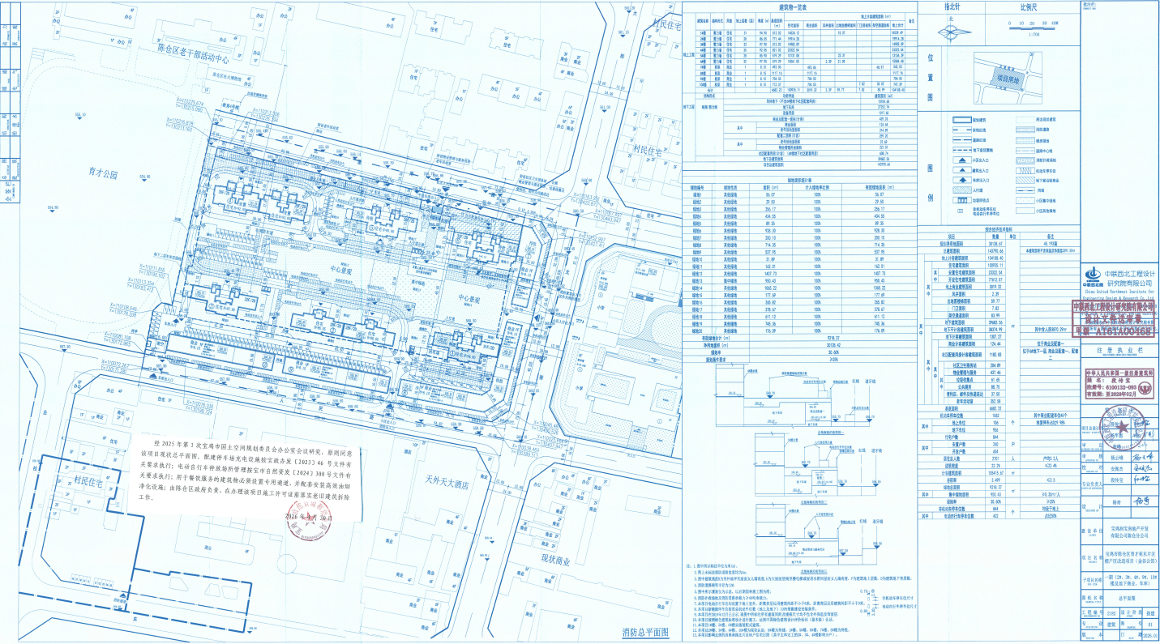
总平面方案批后公告
育才苑东片区旧城改造项目（金谷公馆）总平面方案
建设项目名称：育才苑东片区旧城改造项目（金谷公馆）
建设单位名称：宝鸡润宝房地产开发有限公司陈仓分公司
建设位置：西堡南路以南、北大街以西、人民路以北、育才公园以东
主要技术指标：
建设用地面积：约45.2亩
审批项目： 2#、3#、4#、9#、10#楼及地下商业、车库
注：本公示仅供规划管理用

